Slide 1
核科学技术学院
加速器
认识世界改造世界的工具

Slide 2
第一章 绪论
第一节 加速器的基本构成
第二节 加速器的发展历史
第三节 加速器的分类
第四节 加速器的应用
第五节 粒子运动参量的相对论表述

Slide 3
第一节加速器的基本构成
带电粒子加速器 particle accelerator
用人工方法借助于各种不同形态的电场，将各种不同种类的带电粒子加速到更高能量的电磁装置
研制各种加速器的目的
产生各种高能量的带电粒子束，是人们变革原子核和“基本”粒子、认识物质深层结构的重要工具；在工农业生产、医疗卫生、科学技术、国防建设等各个方面都有重要而广泛的应用。

Slide 4
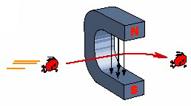
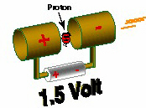

加速器基本结构和工作原理
加速器
人工方法产生高能量带电粒子束的机器
3 偏转
4 靶物质
2 加速 聚焦
产物
1 离子源
入射粒子与靶物质作用后产生的粒子或射线
探测和分析这些出射粒子可获得核过程信息。
基本要求和功能
1 提高带电粒子的能量
2 增加带电粒子束的强度
3 使粒子束同靶物质作用
4 带电粒子在真空管道中行进

Slide 5
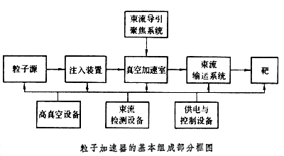
加速器的基本构成

Slide 6
1 粒子源 如电子枪、离子源、极化粒子源等，用以提供所需加速的各种粒子。
2 真空加速系统 a) 加速管或加速腔；b) 控制束流运动轨道的导引、聚焦系统电磁场系统；c) 真空系统。带电粒子的加速过程必须在真空条件下进行，以免与气体分子碰撞而损失。
3 束流输运分析系统 多数加速器还设有由若干弯转磁铁和电磁四极透镜等组成的，用以在源和加速器之间、加速器和靶之间，或当多个加速器串接工作时，在加速器之间输运和分析所需的粒子束。
4 辅助系统 电源系统、控制系统、冷却系统等。

Slide 7
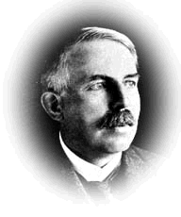
第二节 加速器的发展历史
历史上第一个人工核反应
1919年E.卢瑟福(E.Rutherford)用天然放射源实现了第一个人工核反应 从而激发了人们寻求用人造快速粒子源来变革原子核的设想。

Slide 8
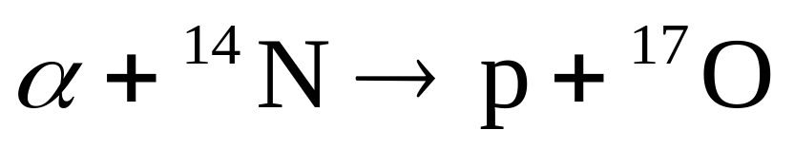
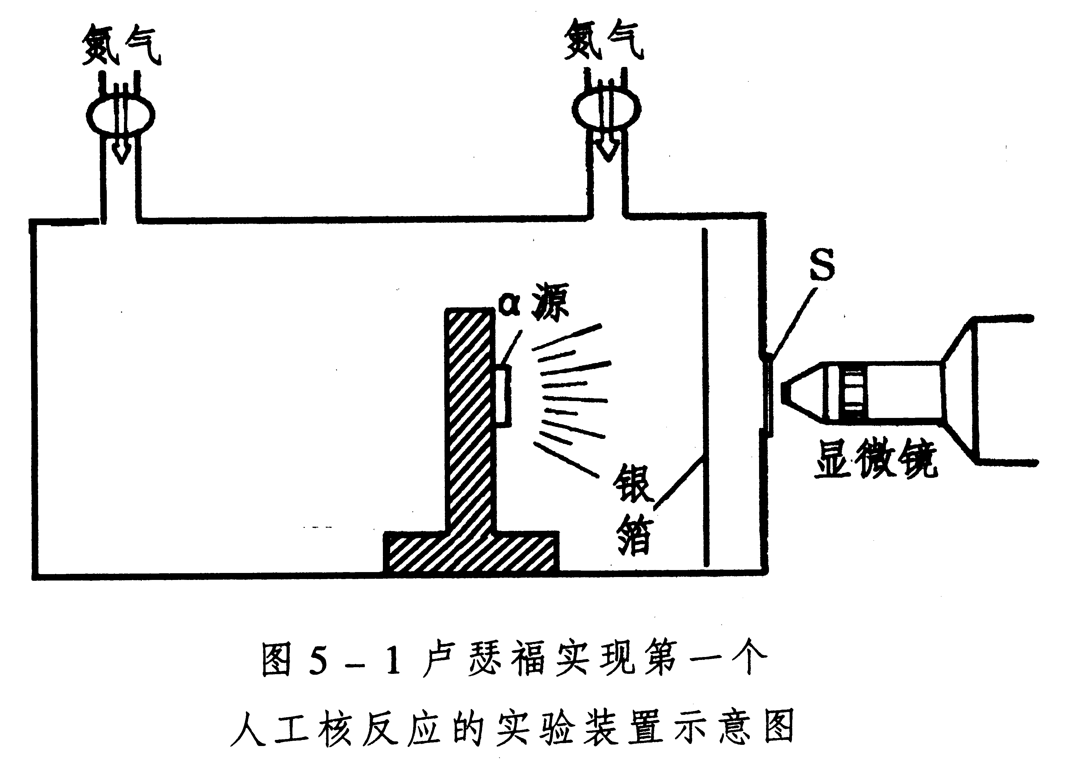
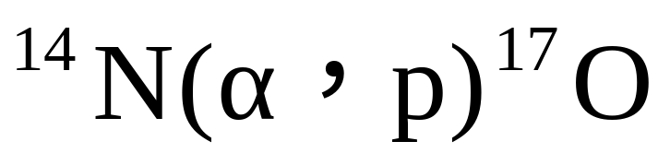
1919年，卢瑟福利用²¹²Po放出的7.68MeV的α粒子作为枪弹，去射击氮气，结果发现，有五万分之一的几率发生了如下的反应：
即，α粒子与¹⁴N反应，产生了¹⁷O和质子。云室中粒子撞击氮原子核的反应可看出质子。
这是人类历史上第一次人工实现“点金术”：使一种元素变成另一种元素

Slide 9

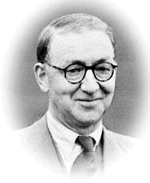




1928年G.伽莫夫关于量子隧道效应的计算后,静电加速器（1928年） 、回旋加速器（1929年） 、 倍压加速器（1932年）等不同设想几乎在同一时期提了出来，并先后建成了一批加速装置。
II
I
III

Slide 10
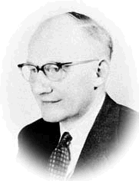
1932年英国科学家科克罗夫特（J.D.Cockcroft）和爱尔兰科学家沃尔顿(E.T.S.Walton)建造成世界上第一台700keV直流加速器——命名为柯克罗夫特-沃尔顿高压倍加器，以能量为0.4MeV的质子束轰击锂靶，得到α 粒子和氦的核反应实验。
实现了第一个由人工加速的粒子束引起的核反应,Li (p,α) He。“点石成金” ，因此获得了1951年的诺贝尔物理奖。

Slide 11
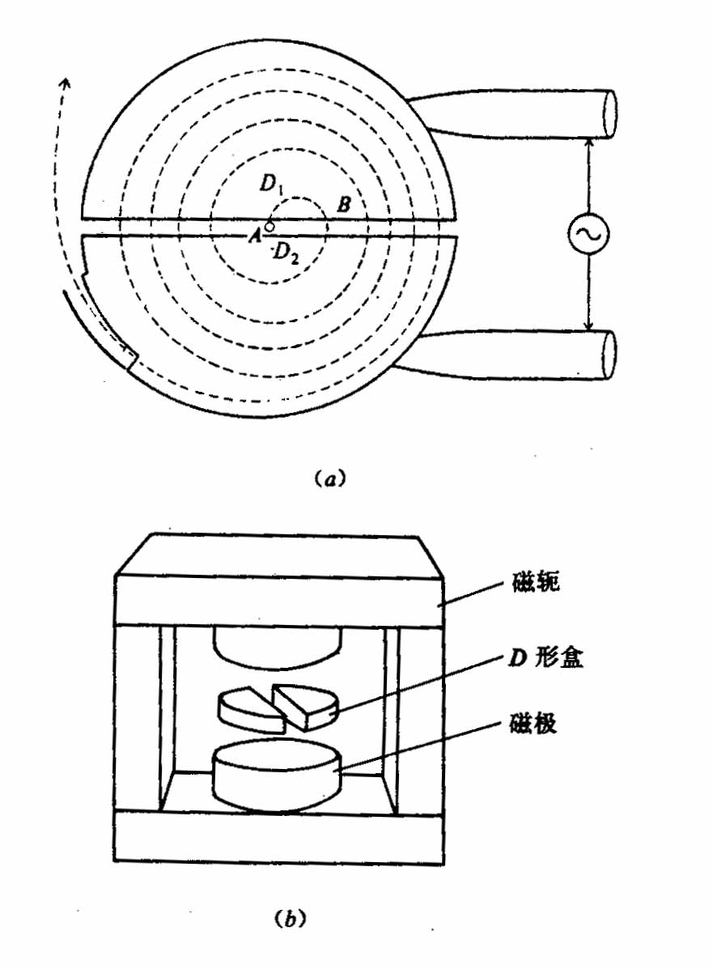
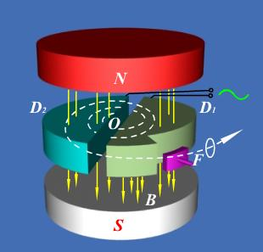
美国实验物理学家劳伦斯1932年建成了回旋加速器，并获得人工放射性元素为此获得了1939年的诺贝尔物理奖。他们通过人工加速的p、d和α等粒子轰击靶核得到高强度的中子束，首次制成了24Na、32P、131I等医用同位素。这是加速器发展史上获此殊荣的第一人。

Slide 12
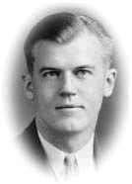
静电加速器
1933年美国科学家凡德格拉夫(R.J.van de Graaff)发明了使用另一种产生高压方法的高压加速器——命名为凡德格拉夫静电加速器。它的能量均匀度高,被誉为核结构研究的精密工具。
高压型，它们能加速粒子的能量受高压击穿所限，大致在10MeV。
高压倍加器和静电加速器均属直流高压

Slide 13
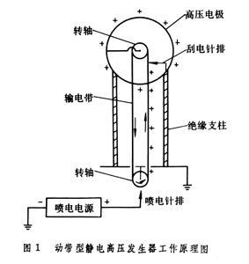
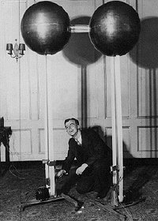

Slide 14
第一批粒子加速器的运行显示了人工方法产生快速粒子束的巨大优越性：不仅其强度远高于放射性元素、宇宙射线等天然快速粒子源，而且粒子的品种、能量以及粒子束的方向等都可任意选择、精确调节。但这些加速器的粒子能量低, 回旋加速器是唯一能将氘和α粒子加速到20—50MeV的加速器.
1940年美国科学家科斯特研制出世界上第一个电子感应加速器。极限约为100MeV。
1945年，前苏联科学家维克斯列尔和美国科学家麦克米伦各自独立发现了自动稳相原理。自动稳相原理的发现是加速器发展史上的一次重大革命，它导致一系列能突破回旋加速器能量限制的新型加速器产生：同步回旋加速器。
二战期间，出射能量更高的直线加速器快速发展。

Slide 15
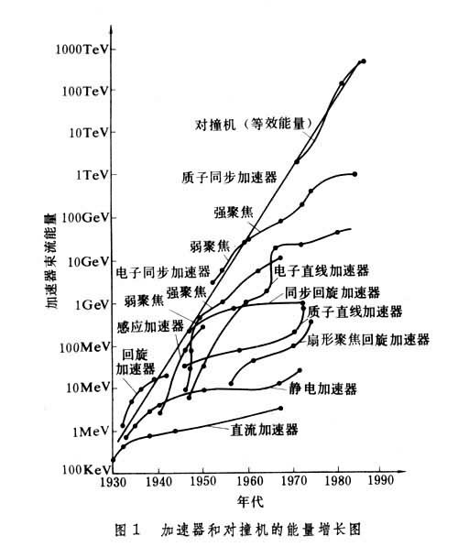
自世界上建造第一台加速器以来，七十多年中加速器的能量大致提高了9个数量级（参见左图），同时每单位能量的造价降低了约4个数量级，如此惊人的发展速度在所有的科学领域都是少见的。
随着加速器能量的不断提高，人类对微观物质世界的认识逐步深入，粒子物理研究取得了巨大的成就。

Slide 16
中国加速器发展简史
1955年中国科学院原子能所赵忠尧教授建成我国第一台质子静电加速器。
1964年中国科学院高能所30MeV电子直线加速器建成。（谢家麟设计）
到上世纪60年代中期，我国研制各种类型的低能加速器(诸如，倍压加速器、静电加速器、电子感应加速器、电子回旋加速器、……)；总台数达50~60台，加速器事业有了一个良好的基础。1977年北京地区，上海地区分别研制成功我国首批医用电子直线加速器(能量 8~10MeV)。从那时起，医用电子直线加速器生产逐渐发展成产业。
中国加速器发展简史

Slide 17
八十年代是我国粒子加速器科学技术空前发展而富有成果的时期。新建的低能加速器项目包括35Mev的质子直线加速器、 25MeV电子回旋加速器、 2×6MeV质子串列静电加速器和4.5MeV质子单级静电加速器等先后建立。
为基础学科研究兴建的三个大规模项目如：北京2.2/2.8GeV正负电子对撞机（BEPC）。兰州直经7.2米的分离扇型重离子加速器(HIRFL)。合肥800MeV同步辐射光源(HESYRL)也相继出束。

Slide 18
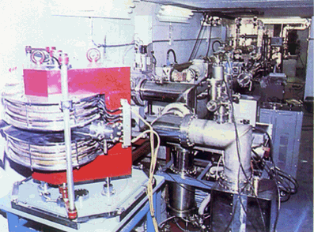
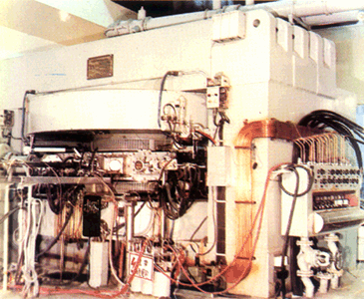
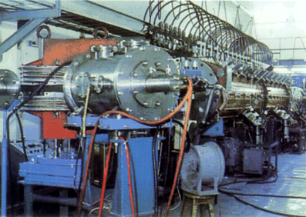
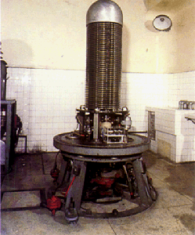
中国科学院高能物理研究所90MeV加速器全貌
中国第一台回旋加速器
中国第一台电子辐射加速器
高能物理研究所10MeV质子直线加速器主体

Slide 19
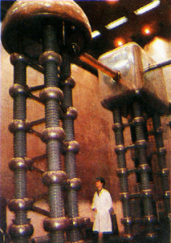
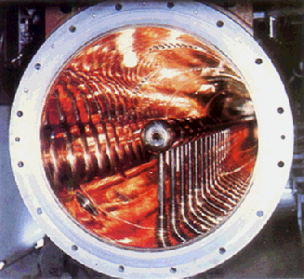
高能物理研究所35MeV质子直线加速器的加速腔
高能物理研究所750keV预注入器
兰州重离子加速器工程 图为初步安装就位的扇形磁铁

Slide 20
北京正负电子对撞机是1984年作为国家重点工程之一确定的中美科技合作项目，总投资为2.4亿元，由中科院高能物理所负责建造。 2003年10，国家投资6.4亿元启动了北正负电子对京撞机重大改造工程（BEPCII）。 目前实验成果丰富，如：2～5 GeV能区的正负电子湮没产生强子的产生截面精确测量 ， τ轻子质量精确测量等。
正、负电子在其中的高真空管道内被加速到接近光速，并在指定的地点发生对撞，通过大型探测器--北京谱仪记录对撞产生的粒子特征。通过对这些数据的处理和分析，进一步认识粒子的性质，从而揭示微观世界的奥秘。

Slide 21
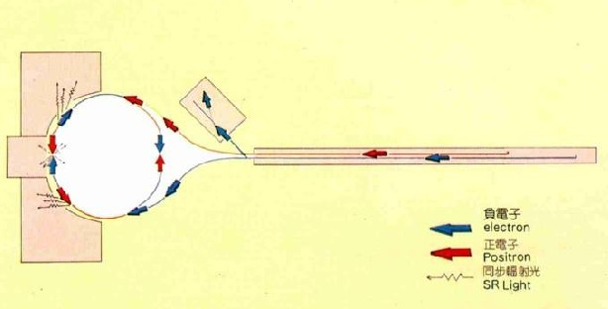
北京正负电子对撞机（简称BEPC ）是世界八大高能加速器中心之一， 是我国第一台高能加速器，是高能物理研究的重大科技基础设施。由长202米的直线加速器、输运线、周长240米的圆型加速器（也称储存环）、高6米重500吨的北京谱仪和围绕储存环的同步辐射实验装置等几部分组成，外型象一只硕大的羽毛球拍。

Slide 22
1988年由国家投资、近物所负责设计建造了兰州重离子加速器（HIRFL），其主要技术指标达到当时国际先进水平。兰州重离子研究装置，亦称兰州重离子加速器，是我国能量最高的大型重离子研究装置。类似的中能重离子加速器现在世界上一共有8台，按建成时间排序HIRFL为第4台。
1991年成立兰州重离子加速器国家实验室，它的定位是,以重离子物理基础和应用研究为主，相应发展粒子加速器和实验技术，向国内外开放的综合性科研基地。
2000年至2007年，兰州重离子加速器扩大工程：兰州重离子加速器冷却储存环HIRFL-CSR完成了预研、设计、建造与调试。CSR是我国自行设计建造的第一个大规模、高能量、全离子加速的重离子冷却储存环系统，属国家“九五”重大科学工程。它的实施对开展更广范围更高精度的基础研究及应用基础研究，尤其是重离子治癌方面有着重要意义。

Slide 23
合肥国家同步辐射实验室是“七五”期间国家批准建设的我国第一个国家实验室，也是唯一一个建在高校中的大科学装置（中国科技大学），它有我国第一台以真空紫外和软X射线为主的专用同步辐射光源，主体设备是一台能量为800MeV的电子储存环。一期工程1984年11月20日破土动工，1991年12月通过国家验收，总投资6240万元人民币，建有5条光束线和实验站。1997年该实验室二期工程立项，总投资1.18亿元人民币，在原有装置的基础上改造主要系统，2004年12月通过国家竣工验收，并全面向国内外用户开放。
经过二期改造，提高了光源的积分流强、束流寿命和稳定性，保证了加速器的长期、可靠、稳定运行，能提供用户更强的光、更多的用光机时；增建的一台波荡器和8条新光束线和实验站，拓宽了同步辐射应用的领域，提供给用户更为先进的实验方法和技术，能较好地满足用户不断增长的需求，特别是满足优秀科学家在前沿领域开展高水平研究工作的需要。使其作为交叉科研平台的基础功能得到了较大提升。

Slide 24
第三节 加速器的分类
按加速电场：1直流高压式加速器
2电磁感应式加速器
3共振式加速器
按粒子种类：1电子加速器
2轻离子加速器
3重离子加速器
按加速粒子能量：1低能加速器，能量在100 MeV以下
2中能加速器，能量在0.1～1GeV间的称
3高能加速器，能量高于1 GeV。
按粒子运动轨道：1直线加速器
2回旋加速器（开螺旋线）
3同步加速器（闭合环）

Slide 25
第四节 加速器的应用
加速器作为粒子源有一系列的优点，所产生的粒子种类繁多，粒子束能量精确可调，因此加速器在科技，生产和国防建设领域中的应用极为广泛：
一、在探索和变革原子核和基本粒子方面的应用
几十年来，人们利用加速器合成了绝大部分超铀元素和上千种人工放射性核素，并系统地研究了原子核的性质、内部结构以及原子核之间的相互作用过程。
随着加速器能量的提高，陆续发现了一百多种“基本”粒子，产生了夸克模型，以及电磁相互作用和弱相互作用相统一的理论，建立起粒子物理这样一门新学科。

Slide 26
二、在原子，分子物理，固体物理等科研方面的应用
1.利用加速器产生的电子，离子和光子束研究粒子与原子，分子碰撞的物理过程以及所产生的一系列新的状态，新的同位素原子，有利于研究传统原子，分子物理学所无法研究的许多问题。如：2014年兰州重离子加速器利用198 MeV的40Ca束流，轰击169Tm（铥）同位素靶得到缺中子核素205Ac，并首次测量到该核素的α衰变能量和半衰期。 最缺中子的同位素206Ac 是1998年发现的。
2.加速器出现的快速粒子是研究固体和表面微观结构、杂质分布、固体内部结构磁场，缺陷，损伤等方面的有效手段。同步辐射光可以把固体内部和表面照亮得很清晰。

Slide 27
要三、元素分析
利用单级和串列加速器等产生的低能离子束广泛地用来进行各种样品的元素分析，主要的技术有：
1.核反应分析
2.背散射分析
3.弹性反冲探测分析
4.质子激发X荧光分析
5.活化分析等
四、在核能开发方面的应用
核反应堆，核燃料生产和核武器设计制造方面都需要加速器提供有关的核反应，核裂变和中子运动的各种核参数。

Slide 28
用加速器粒子模拟反应堆中核辐射材料的辐射损伤，研究材料的加固措施，加速器产生的强中子流还可以分别使U238和Th232转化为Pu239和U233等核燃料。
五、在医疗方面的应用
随着科学技术的进步，人民生活和质量的提高，人们对医疗卫生条件提出了更高的要求。而加速器在医疗卫生中的应用促进了医学的发展和人类寿命的延长。目前，加速器在医疗卫生方面的应用主要有三个方面，即放射治疗、医用同位素生产以及医疗器械、医疗用品和药品的消毒。

Slide 29
1) 放射治疗
用于恶性肿瘤放射治疗（简称放疗）的医用加速器是当今世界范围内，在加速器的各种应用领域中数量最大、技术最为成熟的一种。
用于放疗的加速器由50年代的感应加速器，到60年代发展了医用电子回旋加速器，进入70年代医用电子直线加速器逐步占据了主导地位。
除了应用加速器产生的电子线、X射线进行放疗外，还可应用加速器进行质子放疗、中子放疗、重离子放疗和π介子放疗等，这些治癌方法还处在实验阶段，实验的结果表明，疗效显着。但这些加速器比电子直线加速器能量高得多，结构复杂得多，价格昂贵得多，尚未普及。

Slide 30
2)医用同位素生产
现代核医学广泛使用放射性同位素诊断疾病和治疗肿瘤，现在已确定为临床应用的约80种同位素，其中有2/3是由加速器生产的，尤其是缺中子短寿命同位素只能由加速器生产。这些短寿命同位素主要应用在以下方面：

Slide 31
a、正电子与单光子发射计算机断层扫描—PET与SPECT
PET是由病人先吸入或预先注射半衰期极短的发射正电子的放射性核素，通过环形安置的探测器从各个角度检测这些放射性核素发射正电子及湮灭时发射的光子，由计算机处理后重建出切面组织的图像。而这些短寿命的放射性核素是由小回旋加速器制备的。最短的半衰期核素如¹⁵O仅为123秒，一般为几分钟到1小时左右。PET能为肿瘤病人的临床治疗提供各种准确信息:可使肿瘤的诊断更准确、更全面： 最重要的是进行良、恶性的鉴别，确定肿瘤侵犯的部位，转移的范围，肿瘤临床分期、分型及肿瘤生物特性的预测。

Slide 32
b、图像获取
利用放射性核素进行闪烁扫描或利用γ照相获取图像的方法，可以诊断肿瘤、检查人体脏器和研究它们的生理生化功能和代谢状况，获取动态资料。例如201Tl用于心肌检查，对早期发现冠心病和心肌梗塞的定位等是目前最灵敏的检查手段。而这些放射性核素绝大部分也是由加速器生产的。

Slide 33
3)辐照消毒
利用加速器对医用器械、一次性医用物品、疫苗、抗生素、中成药的灭菌消毒是加速器在医疗卫生方面应用的一个有广阔前途的方向。与加速器在食品中的杀虫、灭菌道理一样，可取代目前应用的高温消毒、化学消毒等方法。但灭菌需要的射线剂量要大于杀虫所需的剂量。

Slide 34
六、在工业上的应用
1)辐照加工
应用加速器产生的电子束或X射线进行辐照加工已成为化工、电力、食品、环保等行业生产的重要手段和工艺，是一种新的加工技术工艺。它广泛应用于聚合物交联改性、涂层固化、聚乙烯发泡、热收缩材料、半导体改性、木材-塑料复合材料制备、食品的灭菌保鲜、烟气辐照脱硫脱硝等加工过程。
经辐照生产的产品具有许多优良的特点，例如：聚乙烯电缆经105Gy剂量辐照后，其电学性能、热性能都有很大提高，使用温度辐照前为60~70℃，辐照后长期使用温度可达120℃以上。目前，我国已有用加速器进行辐照加工的生产线40多条。

Slide 35
2)无损检测
无损检测就是在不损伤和不破坏材料、制品或构件的情况下，就能检测出它们内部的情况，判别内部有无缺陷。现代无损检测的方法很多，例如：超声波探伤法、涡流探伤法、荧光探伤法及射线检测法等。射线检测法即可检查工件表面又可检查工件内部的缺陷。设备可以采用放射性同位素Co60产生的γ射线、X光机产生的低能X射线和电子加速器产生的高能X射线。尤其是探伤加速器的穿透本领和灵敏度高，作为一种最终检查手段或其它探伤方法的验证手段及在质量控制中，在大型铸锻焊件、大型压力容器、反应堆压力壳、火箭的固体燃料等工件的缺陷检验中得到广泛的应用。这种探伤加速器以电子直线加速器为主要机型。

Slide 36
射线检测的方法根据对透过工件的射线接受和处理方法的不同，又可把射线检测法分为三种：
a、射线照相法
这种方法与我们体检时拍X光胶片相似，射线接受器是X光胶片。探伤时，将装有X光胶片的胶片盒紧靠在被检工件背后，用X射线对工件照射后，透过工件的射线使胶片感光，同时工件内部的真实情况就反映到胶片的乳胶上，对感光后的胶片进行处理后，就可以清楚地了解工件有无缺陷以及缺陷的种类、位置、形状和大小。

Slide 37
b、辐射成像法
这种方法的射线接受器是阵列探测器或荧光增感屏。前者就是清华大学和清华同方共同研制生产的大型集装箱检查系列产品。后者就是用于机场、铁路的行李、包裹的X射线安检系统，也可用于工业的无损检测。这种方法配以图像处理系统可以在线实时显示物品内部的真实情况。

Slide 38
c、工业CT
与医用CT原理类似，CT技术即计算机辅助层析成像技术。选用加速器作为X射线源的CT技术是一种先进的无损检测手段，主要针对大型固体火箭发动机和精密工件的检测而发展起来。它的密度分辨率可达0.1%，比常规射线技术高一个数量级。在航天、航空、兵器、汽车制造等领域精密工件的缺陷检测、尺寸测量、装配结构分析等方面有重要的应用价值。

Slide 39
3)离子注入
利用加速器将一定能量的离子注入到固体材料的表层，可以获得良好的物理、化学及电学性能。半导体器件、金属材料改性和大规模集成电路生产都应用了离子注入技术。我国现拥有各类离子注入机100多台。其中我国自己累计生产出140多台离子注入机，能量为150KeV~600KeV，流强为0.5mA到十几mA。

Slide 40
七、在农业、生物学上的应用
作为核技术应用装备的加速器在农业上的应用，在一些国家普遍使用已有明显经济效益的主要有三方面：
1)辐照育种
加速器在辐照育种中的应用，主要是利用它产生的高能电子、X射线、快中子或质子照射作物的种子、芽、胚胎或谷物花粉等，改变农作物的遗传特性，使它们沿优化方向发展。通过辐射诱变选育良种，在提高产量、改进品质、缩短生长期、增强抗逆性等方面起了显著作用。马铃薯、小麦、水稻、棉花、大豆等作物经过辐照育种后可具有高产、早熟、矮杆及抗病虫害等优点。

Slide 41
2)辐照保鲜
辐照保鲜是继热处理、脱水、冷藏、化学加工等传统的保鲜方法之后，发展起来的一种新保鲜技术。例如，对马铃薯、大蒜、洋葱等经过辐照处理，可抑制其发芽，延长贮存期；对干鲜水果、蘑菇、香肠等经过辐照处理，可延长供应期和货架期。

Slide 42
3)辐照杀虫、灭菌
目前，在农产品、食品等杀虫灭菌普遍使用化学熏蒸法，由于使用溴甲烷、环氧乙烷等化学熏蒸法引起的残留毒性、破坏大气臭氧层等原因，根据蒙特利尔公约，到2005年要在全球范围内禁止使用溴甲烷。因而利用加速器进行农产品、食品等辐照杀虫、灭菌得以迅速发展。利用加速器产生的高能电子或X射线可以杀死农产品、食品中的寄生虫和致病菌，这不仅可减少食品因腐败和虫害造成的损失，而且可提高食品的卫生档次和附加值。

Slide 43
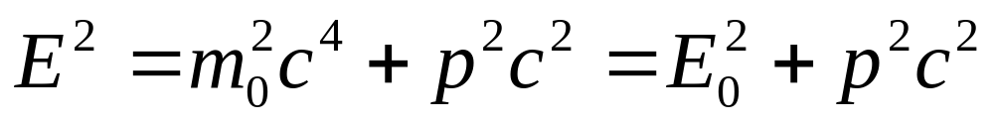
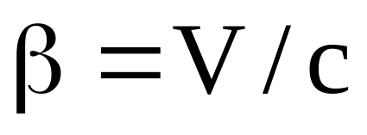
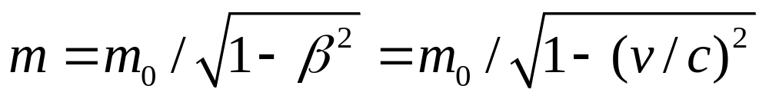
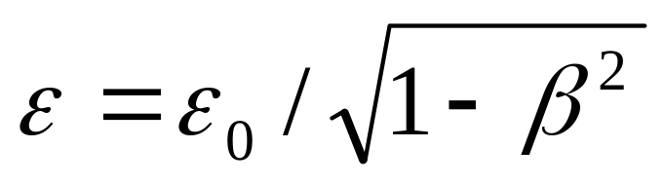
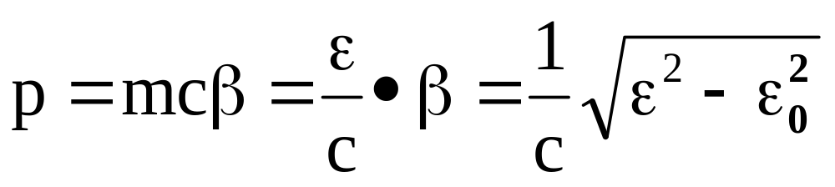
第五节 粒子运动参量的相对论表述
相对论性动量和能量的关系式：
相对速度：
粒子的运动质量 ：
粒子的总能量 ：
粒子的动量 ：

Slide 44
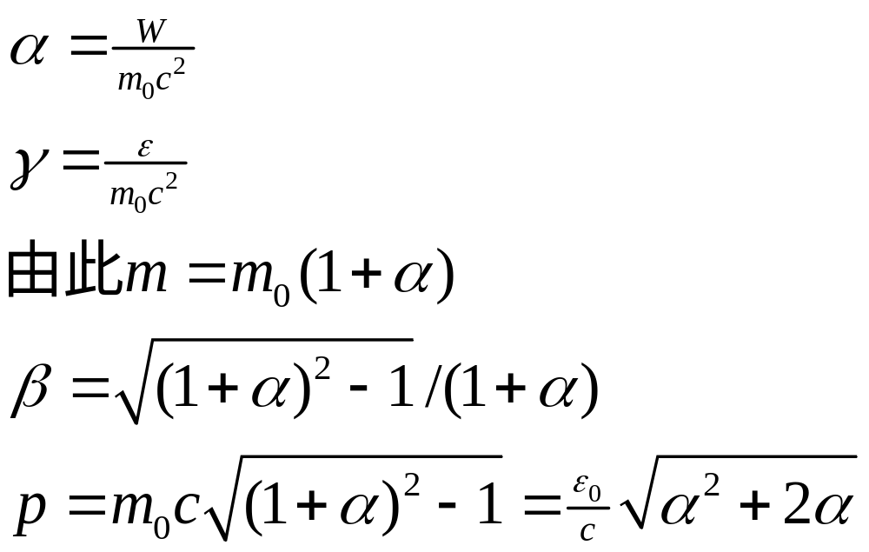

Slide 45
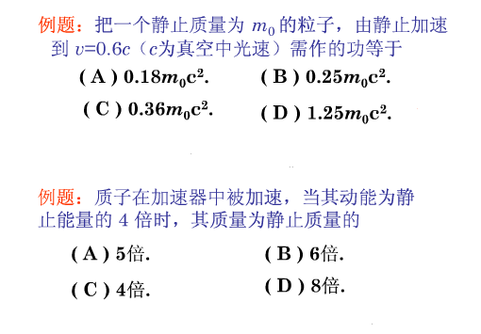
例题：根据相对论力学,动能为0.25Mev的电子,其运动速度约等于(电子静止能 0.5Mev)
A 0.1CB 0.5C C 0.75C D 0.85C

Slide 46
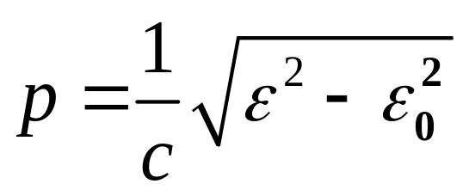
作业：
1 加速器由几个部分组成，分别具有什么作用?
2
3 1 个静止电子被电压为10⁶ V的电场加速后，其质量为多少？速率为多大？
推导以下关系：
4 一个静止电子在匀强电场中经10⁴伏的电压加速,用经典力学和相对论力学的方法分别计算电子的动量?(电子的静止质量为9.1x10⁻³¹kg)

